Slide 1
Online-Unterricht
01.02.21

Slide 2
Synthese von Kunststoffen
Polymerisation
Polyaddition
Polykondensation

Slide 3
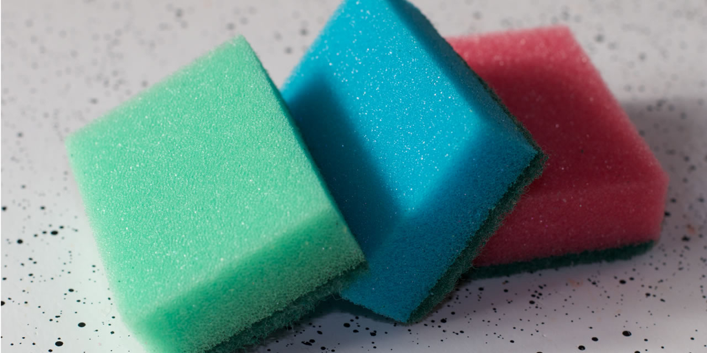
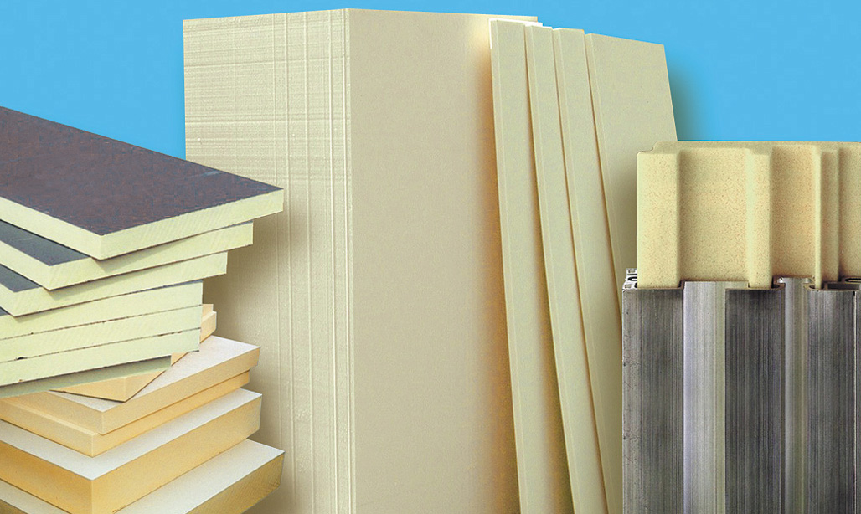
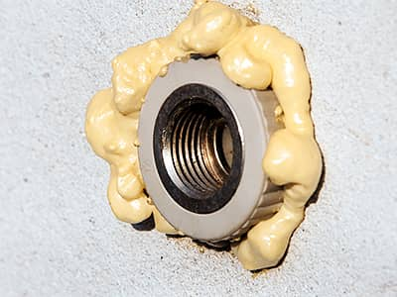

Polyaddition
Bildung von Polyurethanen (PUR)
Diisocyanat-Kohlenwasserstoff
+
Diol
Diol
Urethan-Gruppe
Urethan-Gruppe
Polyurethan

Slide 4
Aufschäumen durch Zusatz von Wasser zum Reaktionsgemisch:
+
+
Isocyanat
Wasser
Amin
Kohlenstoffdioxid
Das entstehende Kohlenstoffdioxid bläht das Gemisch auf, so erhält man Schaumstoffe.
Merke:
Polyurethane sind Polyaddukte. Sie werden aus Di- oder Triisocyanaten und mehrwertigen Alkoholen durch Polyaddition hergestellt. Auf diese Weise erhält man mit Urethan-Gruppen verknüpfte Polymere.
Je nach Art der Kohlenwasserstoffketten in den Monomeren und Vernetzungsgrad können Hart- oder elastische Weichschäume hergestellt werden.

Slide 5
Aufgaben:
1. Schau dir folgenden Film zur Herstellung und Verwendung von Polyurethan an und notiere dir Verwendungsmöglichkeiten und Bearbeitung von PU.
https://www.youtube.com/watch?v=K5zqzZ0_dK4
2. Formuliere die Reaktionsgleichung für die Additionsreaktion von Butan-1,4-diol und Toluol-2,6-diisocyanat. Zeichne einen Strukturformelausschnitt des Moleküls, der aus mindestens 4 Monomeren besteht. Markiere und bezeichne die Verknüpfungsstellen.
Toluol-2,6-diisocyanat
3. Elastanfasern enthalten elastomere Polyurethane. Sie werden vor allem für Sportbekleidung eingesetzt.
a. Beurteile die Eignung von Elasthanfasern gegenüber Fasern aus Naturkautschuk und Polyester (PES) anhand der Tabelle.
b. Skizziere deine Vorstellung zum Aufbau der Fasern, mit denen sich die Unterschiede in der Elastizität erklären lassen.
 | Kautschuk | Elastan | PES
Dichte (g/cm⁻³) | ~ 0,91 | ~ 1,1 | ~ 0,95
Dehnbarkeit (%) | 480 | 520 | 170
Reißfestigkeit in N pro Faser | 0,0079 | 0,1 | 0,13
Elastizitätsverlust nach … Dehnungen | <80 | >300 | <10

Slide 6
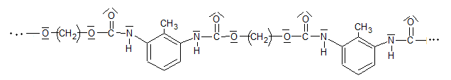
2.
n
+
n
4
4
n
3a. Elastanfasern weisen im Gegensatz zu Kautschuk oder PES eine höhere Dehnbarkeit auf und ihre Elastizität ist dauerhafter. Des weiteren ist die Reißfestigkeit von Elastan nahezu genauso groß wie die von PES. Elastan ist demnach günstiger für Sportbekleidung als Kautschuk- oder PES-Fasern.
3b.
Kautschuk
Geringere Dichte, geringere Dehnbarkeit, sehr geringe Reißfestigkeit
→ Sehr weitmaschig vernetzt, mehr kristalline Bereiche
Elastan
Höchste Dichte, höchste Dehnbarkeit, hohe Reißfestigkeit
→ Weitmaschig vernetzt, kaum kristalline Bereiche
Polyester
Mittlere Dichte, sehr geringe Dehnbarkeit, hohe Reißfestigkeit
→ keine Vernetzungen, hoher Anteil kristalliner Bereiche

